Slide 1
SISTEM KECERDASAN BISNIS SEDERHANA
PADA DATASET ADVENTURE WORKS (SALES)

Slide 2



Alexander Bleuvito
Emeralda Checia
Wilson
6182001033
6182001039
6182001051

Slide 3

01
Profil
ADVENTURE WORKS

Slide 4

AdventureWorks
Perusahaan fiktif yang menyediakan database dengan skenario transaksi pembelian sepeda. Skenario tersebut meliputi penjualan, pembelian, manajemen produk, dan SDM. Terdapat di beberapa negara :
Jerman
Australia
Inggris
Perancis
Kanada

Slide 5

Kebutuhan Perusahaan
02

Slide 6

Melakukan analisis pada tabel Costumer dan SalesOrderHeader untuk membantu perusahaan mengimplementasikan sistem personalisasi
Mengoptimalkan performa sales dengan memanfaatkan tabel SalesOrderHeader, SalesTerritory, dan Product
Melakukan optimalisasi inventori produk dan memprediksi permintaan pelanggan menggunakan tabel SalesOrderDetail
Mengidentifikasi produk yang laku dan menyesuaikan strategi produk yang dijual.

Slide 7

Dashboard & Report
03

Slide 8
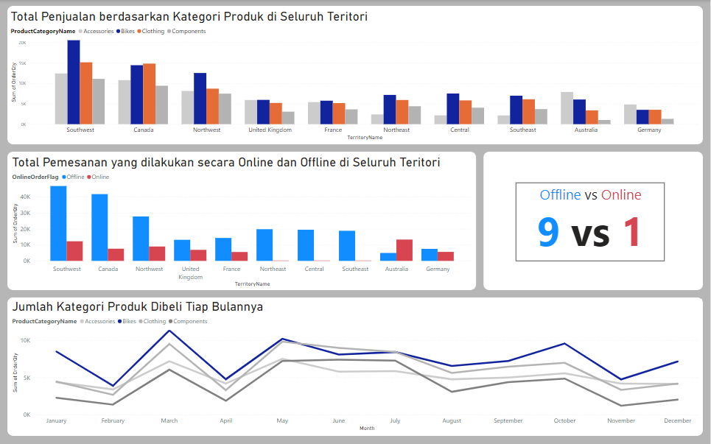
DASHPORT 1
Notes:
Melakukan analisis pada tabel Costumer dan SalesOrderHeader untuk membantu perusahaan mengimplementasikan sistem personalisasi

Slide 9
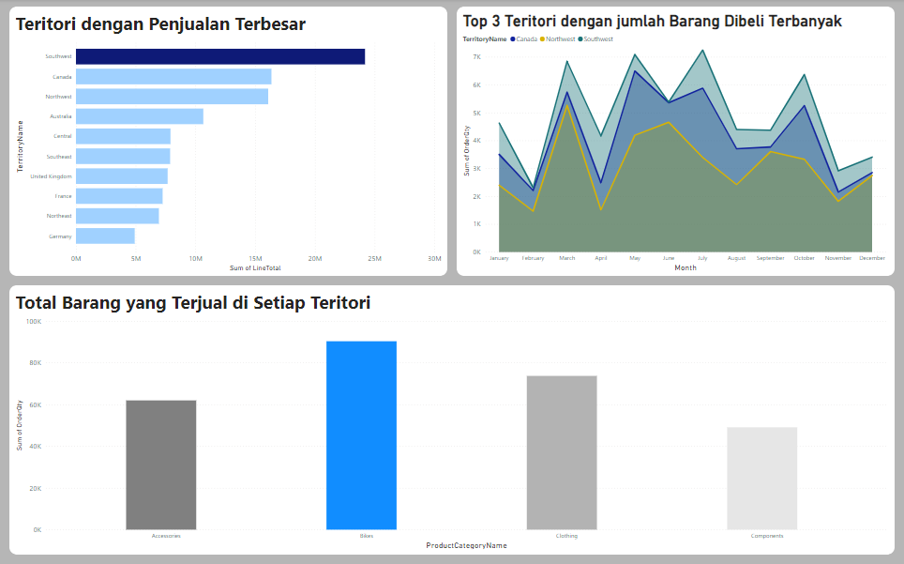
DASHPORT 2
Notes:
Mengoptimalkan performa sales dengan memanfaatkan tabel SalesOrderHeader, SalesTerritory, dan Product

Slide 10
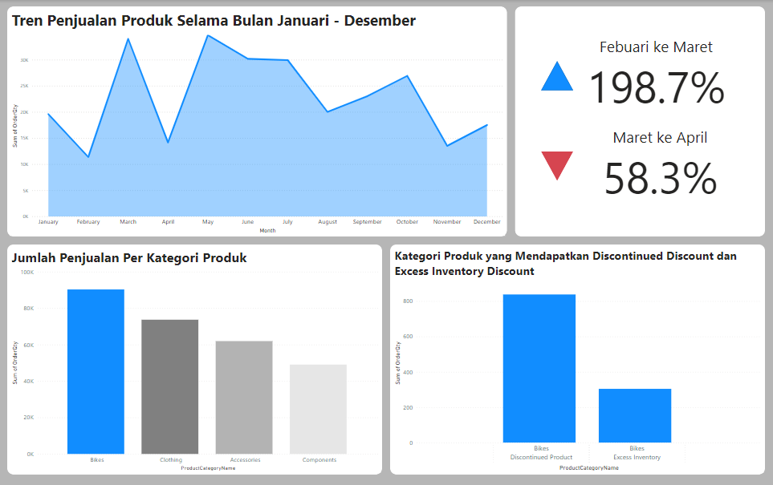
DASHPORT 3
Notes:
Melakukan optimalisasi inventori produk dan memprediksi permintaan pelanggan menggunakan tabel SalesOrderDetail

Slide 11
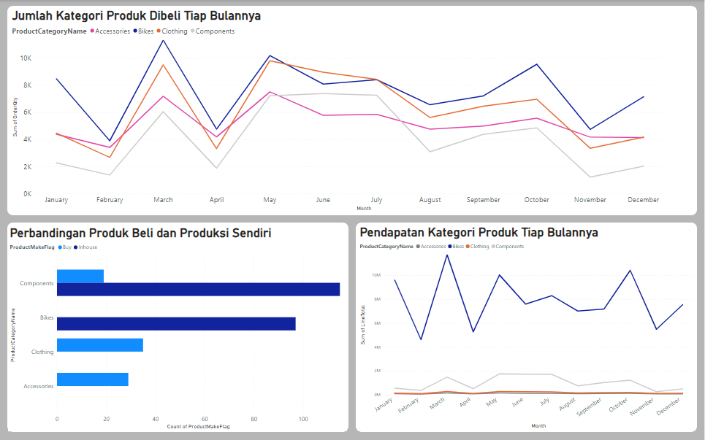
DASHPORT 4

Slide 12

Actionable Insights
04

Slide 13
Mengaplikasikan penawaran menarik untuk pembelian online dan offline.
Menerapkan diskon pada bulan Februari, Agustus, September, dan November.
Memperhitungkan dan mempersiapkan inventory produk dengan kategori Bike.
Memproduksi sendiri produk dengan kategori Clothing dan Accessories.

Slide 14
Terima Kasih

